Slide 1
Муниципальное казенное дошкольное образовательное учреждение детский сад № 17 «Земляничка»
Использование пальчиковой гимнастики и упражнений на развитие мелкой моторики в формировании речи у детей с речевыми нарушениями.
Из опыта работы речевой группы МКДОУ № 17 «Земляничка»
Составитель: Колегова Г.М. Воспитатель первой квалификационной категории.
Коменки-2013

Slide 2
Законодательная база
Конституция Российской Федерации.
Семейный кодекс.
Основная общеобразовательная программа дошкольного образования «От рождения до школы»(под редакцией Н.Е.Вераксы, Т.С.Комаровой, М.А.Васильевой) М.: Мозаика-Синтез,2010.
Федеральные Государственные Требования о структуре основной общеобразовательной программы дошкольного образования. Приказ от 23 ноября 2009г. №659.
Типовое положение о дошкольном образовательном учреждении от 12 сентября 2008г.№666.
Устав МКДОУ №17 «Земляничка».
Программа

Slide 3
История вопроса.
Немецкий психотерапевт-Фр.Фребель,
Русский просветитель-Н.И.Новиков,
Английский психолог-Д.Селли,
Физиологи-Т.П.Хризман и М.Н.Звонарёва, академик Бехтерев- доказали, что ритмичные движения пальцами усиливают согласованную деятельность лобных и височных отделов мозга. Научные данные электрофизических исследований говорят о том, что речевые области формируются под влиянием импульсов, поступающих от пальцев рук.

Slide 4
Правильная речь — один из показателей готовности детей к школьному обучению: успешному освоению грамоты и чтения.
Правильная речь — является одной из важных предпосылок дальнейшего полноценного развития ребёнка, процесса социальной адаптации.
ПРОБЛЕМА — на современном этапе, по данным медицинских исследований, всё больше детей страдают недостатками речевого развития. А исправление речи у детей с ОНР происходит очень медленно, с трудом вводятся звуки и развивается связная речь
ГИПОТЕЗА — если предположить, что речевой центр находится рядом с моторным центром и взаимосвязаны , то опосредованное воздействие на функции мелкой моторики приведёт к развитию речи и сумеем ли мы в условиях речевой группы сформировать у детей тонкие движения рук.
АКТУАЛЬНОСТЬ - определяется социальной ролью языка и речи и их значением в психологическом развитии ребёнка .

Slide 5
Дети с ОНР не могут спонтанно выйти на онтогенический путь развития моторных функций, свойственный нормально развивающимся детям, т. к. их развитие протекает на фоне нарушений деятельности ЦНС. Но опыт обучения и воспитания детей с данной паталогией показывает, что они обладают довольно большим потенциалом и в результате правильного организованного воздействия могут достигнуть больших успехов.
Учитывая особую значимость работы в данном направлении, особый упор мы сделали на:
Развитие мелкой моторики через использование пальчиковых игр, упражнений.

Slide 6
Цель: создание условий для развития мелкой моторики руки в группе детского сада.
Задачи:
Создание методического комплекта (календарно-тематический план по видам деятельности, различные виды раздаточного материала по развитию мелкой моторики, консультативный материал для родителей).
Систематизировать работу по применению пальчиковых игр в течении всего дня.
Взаимодействие всех субъектов образовательного пространства: педагогов ДОУ( воспитателей, логопеда, музыкального руководителя, инструктора по физо и медицинского работника) и родителей.

Slide 7
Условия реализации задач
Создание речевой среды. В группе создан уголок по развитию мелкой моторики (оборудование: -пальчиковый театр; игры- шнуровки; сухой бассейн; наборы круп для бассейна, ;мелкие мячи, массажные мячи, Су-Джок, массажные варежки, эспандеры;счётные палочки; наборы для рисования, лепки, ручного труда; , листы в клетку, графические диктанты и т. д.)
Применение различных методов и приёмов: традиционных и нетрадиционных.
Традиционные:* развитие общей и мелкой моторики через сочетание речи и движения: , логоритмика, музыкальные и физкультурные занятия
Нетрадиционные: * «разные волчки», «рисуем на крупе, на пене», «палочки», «солёная вода», «песок», «холод», «палочки», «самомассаж -релаксация», «Су-Джок», «Массажёры».
Основное направление — пальчиковые игры: составлена картотека пальчиковых игр по возрастам , по видам деятельности
Координация работы педагогического коллектива ДОУ и родителей.
Работа с родителями: анкетирование, тестирование, консультации, мастер-классы, праздники, круглые столы, беседы, наглядность.

Slide 8
Участники педагогического процесса

Slide 9
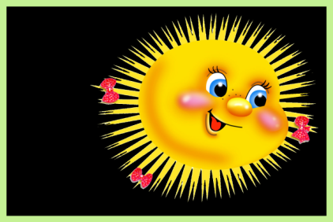
Принципы работы по развитию мелкой моторики
Принцип наглядности,
систематичности,
последовательности,
доступности
принцип
индивидуального и
дифференцированного
подхода
принцип
социализации и
безопасности
принцип
преемственности,
взаимодействия
с родителями

Slide 10
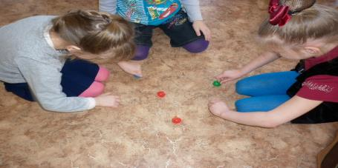
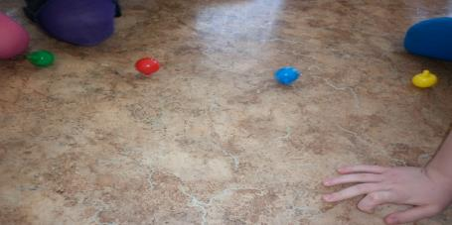
Нетрадиционные формы и методы работы
Разные волчки
«Чей волчок дольше не упадёт»
«Кто быстрее раскрутит волчок»
«Весёлые гонки»
Тренировка мелких мышц пальцев.

Slide 11
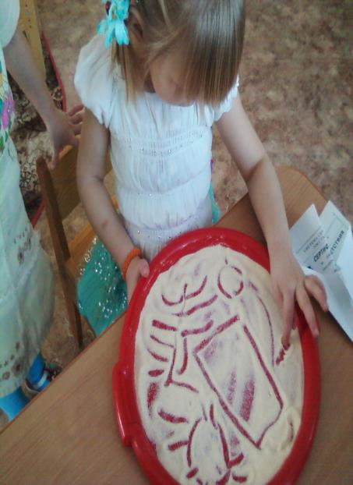
Рисование на манке -зрительно-моторная координация, -творческое мышление

Slide 12
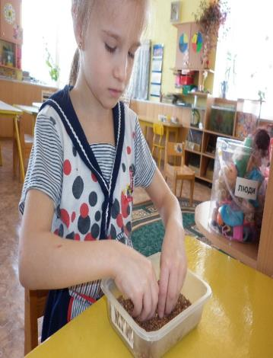
Крупа (гречка, рис, горох, фасоль,горох)
«Сухой бассейн»
«Спрячем ручки»
«Спрячь (найди )игрушку»
«Какая крупа?»
«Определи на ощупь»
Развитие чувства
стереогноза.

Slide 13
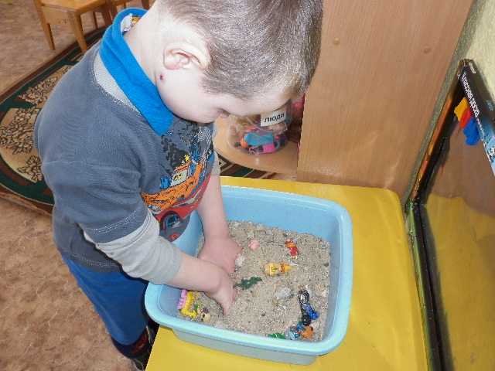
Песок
«Найди зайчика»
«Спрячь шарик»
«Расскажи, что чувствуешь?»

Slide 14
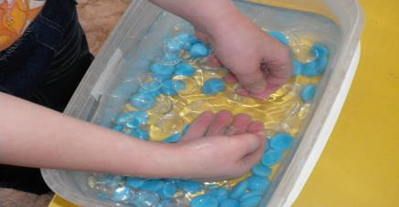
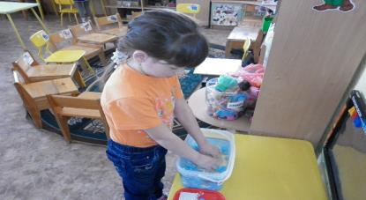
Гидромассаж- соль, вода, массаж.
Самомассаж пальцев рук
Самомассаж ладоней
Самомассаж тыльной стороны рук
Массаж в воде с предметами: Мячик, палочка, бусины.
Игры: «Выбери жёлтые бусины»
«Выложи узор»
Погреем пальчики, ладони
Ёжик
«Я мячём круги катаю,
Взад-вперёд его гоняю.
Им поглажу я ладошку,
Будто я сметаю крошку»

Slide 15
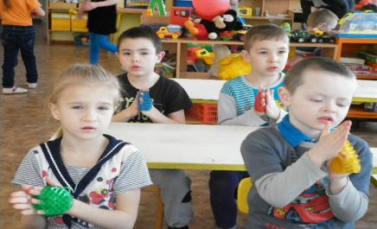
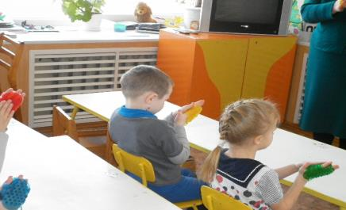
Массажёры
«Согреем ручки»
«Ёжик-папа, ёжик-мама»
-нормализация мышечного тонуса
-стимуляция тактильных ощущений

Slide 16
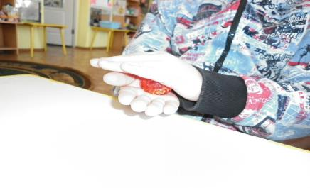
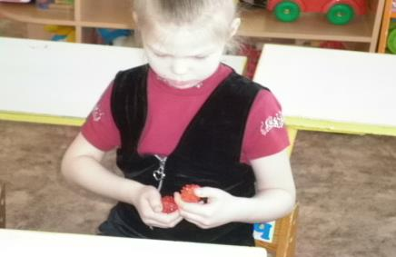
Су- Джок
Поочерёдное одевание кольца на пальцы одной руки, затем другой.
Катание шара, ореха, массажного мяча между ладонями.
На каком пальце кольцо? (с закрытыми глазами)

Slide 17
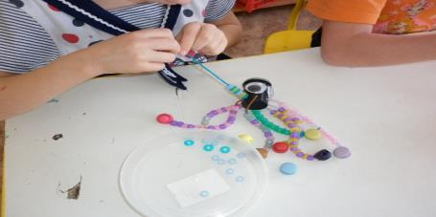
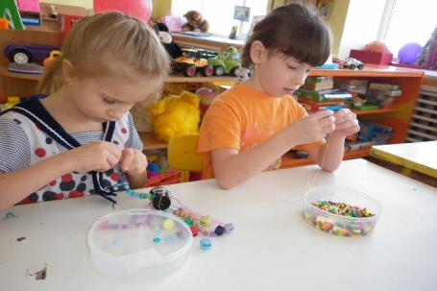
Бусы
«Сделаем бусы»
«Выполни задание:
-каждая ниточка своего цвета
-самые длинные бусы
-на каждой ниточке разные животные
Развитие мышц пальцев, координация движений.

Slide 18
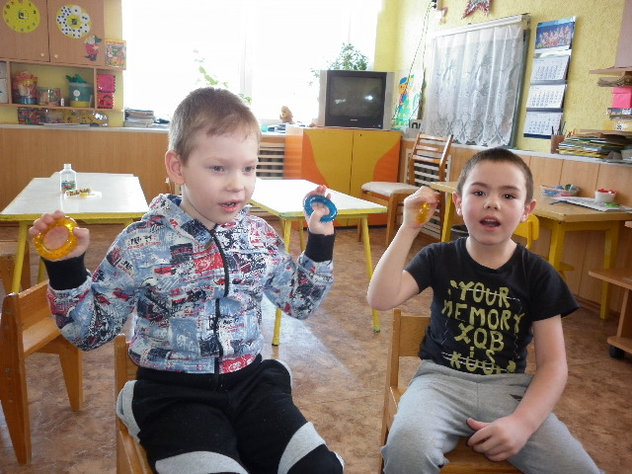
Массажные кольца-эспандеры
«Самый сильный»
«Кто больше»
-тренировка мышц кисти и пальцев
«Я сожму своё кольцо-
Буду сильным молодцом.
Буду младших защищать,
Буду слабым помогать.
Пополам его согну.
И восьмёркой заверну.»

Slide 19
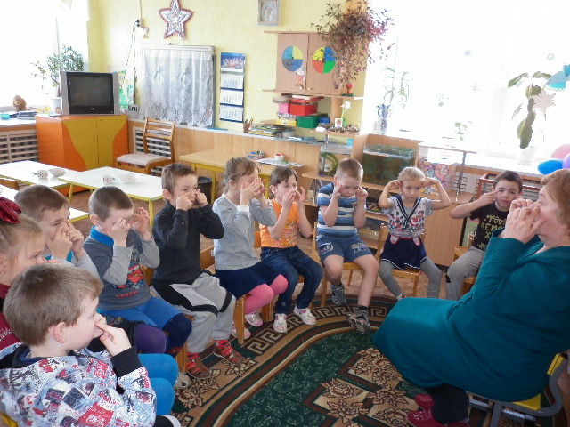
Самомассаж
-Активизация биологически активных точек
-Укрепление здоровья
-Успокаивающее воздействие на нервную систему
-Укрепляют пальцы
«Утюгом разгладим складки, Будет всё у нас в порядке.
Перегладим все штанишки
Зайцу, ёжику и мишке.»

Slide 20
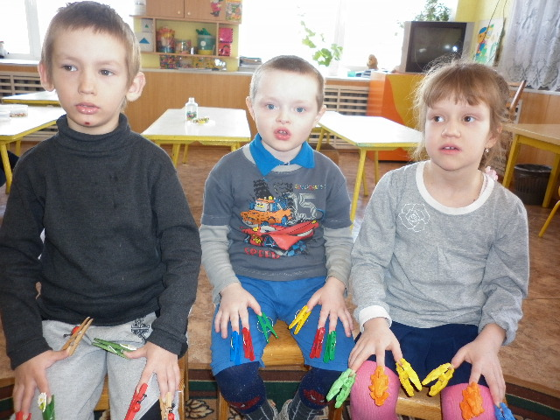
Прищепки
Концентрация внимания на тактильных ощущениях

Slide 21
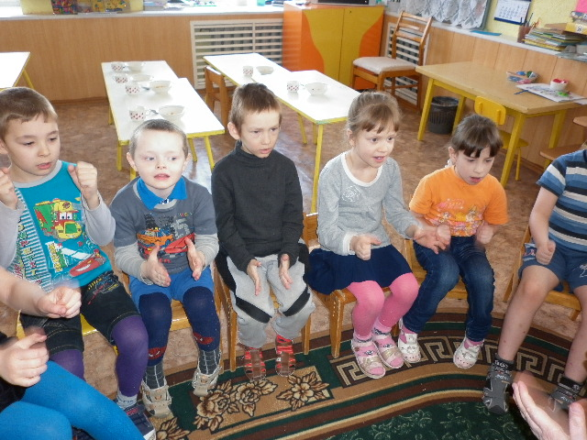
Кинезеологические упражнения
-Динамическая координация-способность к переключению с позы на позу, -дифференцированные движения пальцев рук
«Кулак-ребро-ладонь
«Змейка»
Зеркальное рисование

Slide 22
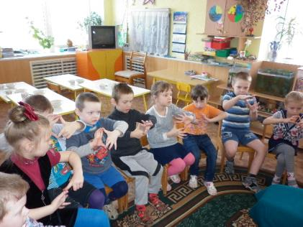
Пальчиковые игры-
основное направление работы.
Самое интересное и доступное во всём многообразии как для детей, так и для взрослых. Именно пальчиковые игры — весёлые упражнения помогут малышу научиться координировать движения рук и глаз.
Пальчиковые игры — весёлые упражнения для пальчиков и ручек, инсценировка стихотворения с помощью пальчиков. Они являются частью работы по развитию мелкой моторики.
Игры эти очень эмоциональны, увлекательны для детей и полезны для их развития.
Обогащают общение взрослого с ребёнком.

Slide 23
Комплексное воздействие пальчиковых игр
Участие разных специалистов: логопед, воспитатели, музыкальный руководитель, инструктор по физвоспитанию, медицинский работник.
Использование пальчиковых игр в течении дня в разных режимных моментах.
Включение семьи в педпроцесс.

Slide 24
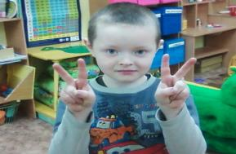
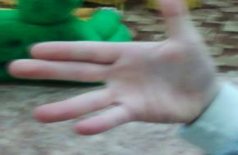
Правила проведения пальчиковых игр.
Равномерно нагружать пальцы обеих рук.
После каждого упражнения использовать расслабление.
Пальчиковую гимнастику нужно использовать комплексно, во всех видах деятельности.
Пальчиковые игры должны быть правильно дозированы.

Slide 25
Методическое обоснование.
Не требуют особой подготовки, их можно быстро организовать и провести без использования игрушек и атрибутов.
Они непродолжительны во времени, способствуют эмоциональному возбуждению и одновременно-физическому расслаблению.
Имеют разнообразную тематику.
Могут использоваться во всех видах деятельности.
Способствуют развитию чувства ритма.

Slide 26
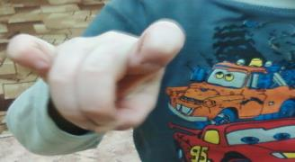
Пальчиковые игры способствуют:
предполагаемый результат
Развитию речевого аппарата и обогащению словаря.
Подготовке руки к письму. Графомоторные навыки.
Развитию умения концентрировать внимание на выполняемых действиях.
В мозгу формируется проекция человеческого тела. Речевые реакции находятся в прямой зависимости от тренировки пальцев.
Развивается восприятие, фантазия, творческие способности.
Освоение пространственной ориентации.
Ощущается эмоциональный подъём
во время игры и восприятия
игрового текста.

Slide 27
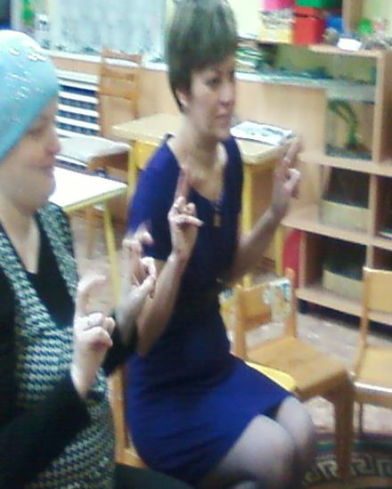
Работа с родителями
Родители, активные участники педагогического процесса

Slide 28
Формы работы с родителями:
-родительские собрания,
-информационные уголки,
-праздники, развлечения,
-тематические консультации,
-практикумы,
-анкетирование,
-консультации (групповые и индивидуальные)
-беседы (групповые и индивидуальные)
-круглый стол

Slide 29
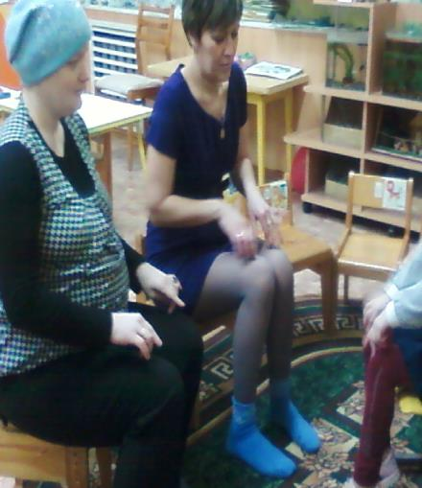
Задачи работы с родителями
Способствовать созданию комфортной социальной среды дома у воспитанников;
Познакомить родителей с влиянием пальчиковых игр на речевое развитие;
Знакомство родителей с навыками эмоционального раскрепощения и творчества в движениях рук;
Способствовать речевому развитию своих детей.

Slide 30
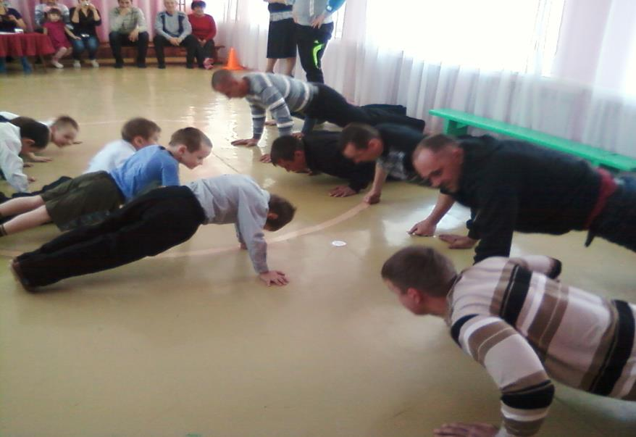

Slide 31
Проанализировав состояние речи наших детей в начале обучения и в данное время, проверив развитие моторики детей:
1 — умение удерживать позу и выполнение позы двумя руками
2 — умение удерживать статические позы
3 — динамические движения
4 — слухомоторную память
5 — графомоторные навыки
6 — количество предварительных показов или объяснений —
пришли к выводу, что состояние моторики детей близко к возрастной норме,
дети по первому показу могут выполнить задания, выдерживают статично заданную позу, переключаются с одной позы на другую, запоминают тексты игр и самостоятельно их воспроизводят, координируют движения руки и глаза, легко ориентируются на листе бумаги в клетку, выполняют графические диктанты...
Таким образом —

Slide 32
ВЫВОДЫ:
Эффективность применения пальчиковых игр и упражнений в сочетании с нетрадиционными методами во многом зависит от систематической работы в течение всего дня. В процессе которой ребёнок исподволь постепенно овладевает необходимыми речевыми навыками и умениями .
Участвуя в коррекционно-образовательном процессе , родители становятся его активными участниками , начинают ответственно относиться к взаимодействию с логопедом и воспитателями
Систематическая работа в течение всего дня и тесный контакт с родителями способствуют раннему устранению речевых нарушений и, следовательно, дальнейшему успешному школьному обучению.
Система этой работы предлагается воспитателям детского сада в качестве здоровьесберегающей технологии.

Slide 33
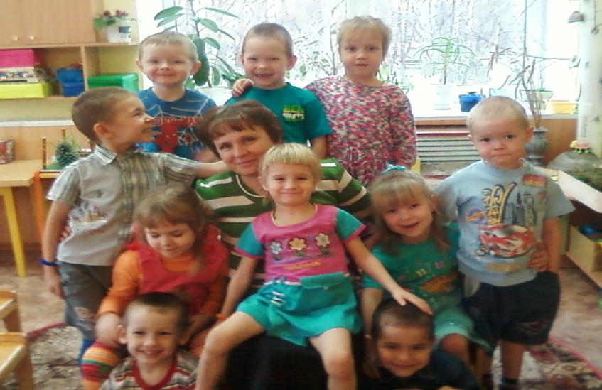
Это мы

Slide 34
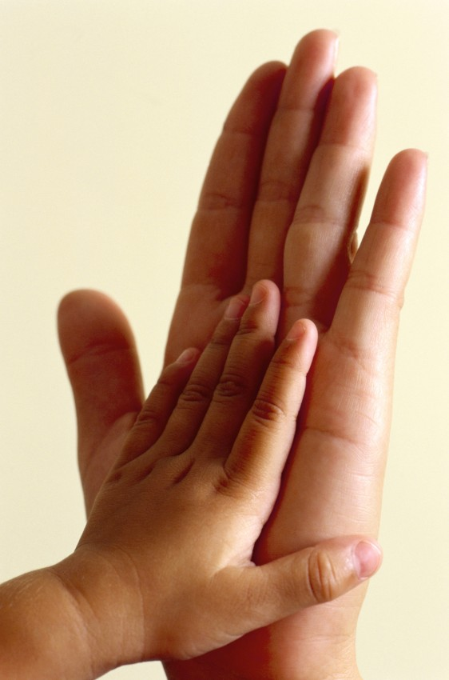

Slide 35
Спасибо за внимание

